Slide 1
Introduction to Naïve Bayesian

Slide 2
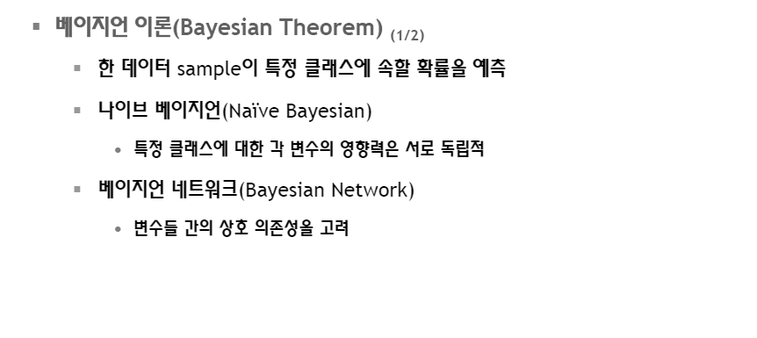

Slide 3
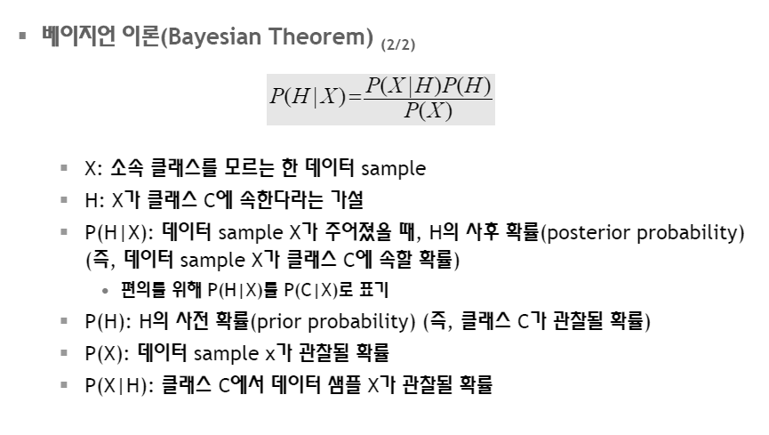

Slide 4
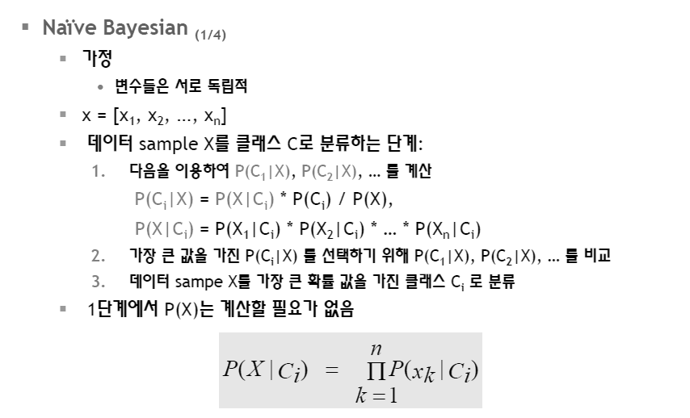

Slide 5
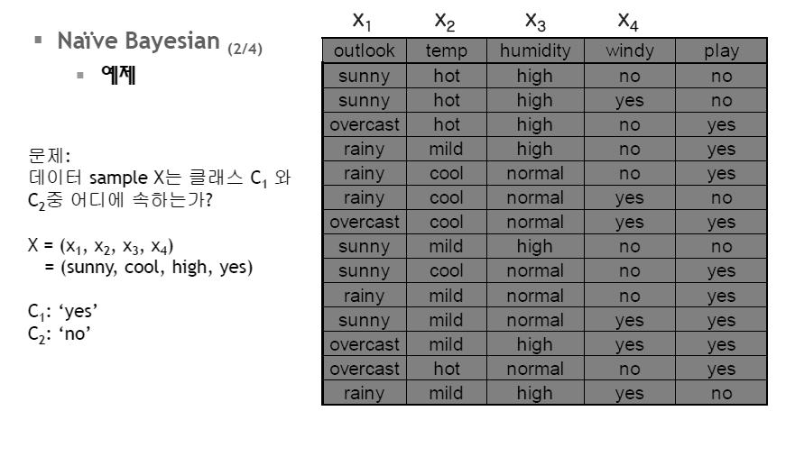

Slide 6
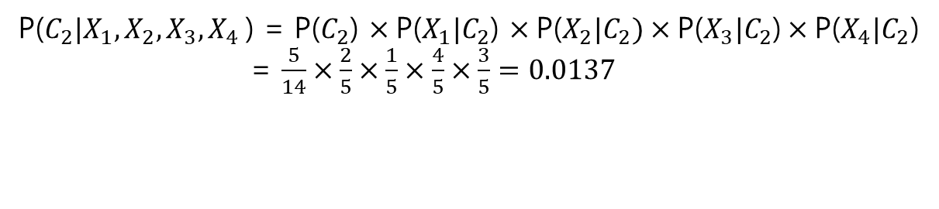
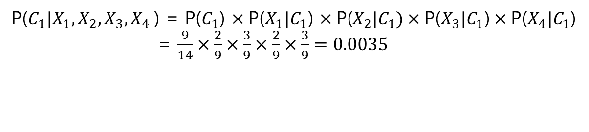

P($C_{1}|X_{1}, X_{2}, X_{3}, X_{4}$) = P($C_{1}$) $×\text{P}\text{(}X_{1}\text{|}C_{1}\text{)}$ $×\text{P}\text{(}X_{2}\text{|}C_{1}\text{)}×\text{P}\text{(}X_{3}\text{|}C_{1}\text{)}×\text{P}\text{(}X_{4}\text{|}C_{1}\text{)}$
= $\frac{9}{14}×\frac{2}{9}×\frac{3}{9}×\frac{2}{9}×\frac{3}{9}=0.0035$
P($C_{2}|X_{1}, X_{2}, X_{3}, X_{4}$) = P($C_{2}$) $×\text{P}\text{(}X_{1}\text{|}C_{2}\text{)}$ $×\text{P}\text{(}X_{2}\text{|}C_{2}\text{)}×\text{P}\text{(}X_{3}\text{|}C_{2}\text{)}×\text{P}\text{(}X_{4}\text{|}C_{2}\text{)}$
= $\frac{5}{14}×\frac{2}{5}×\frac{1}{5}×\frac{4}{5}×\frac{3}{5}=0.0137$
둘 중 큰 값인 $C_{2} 로 분류(Clustering)$

Slide 7
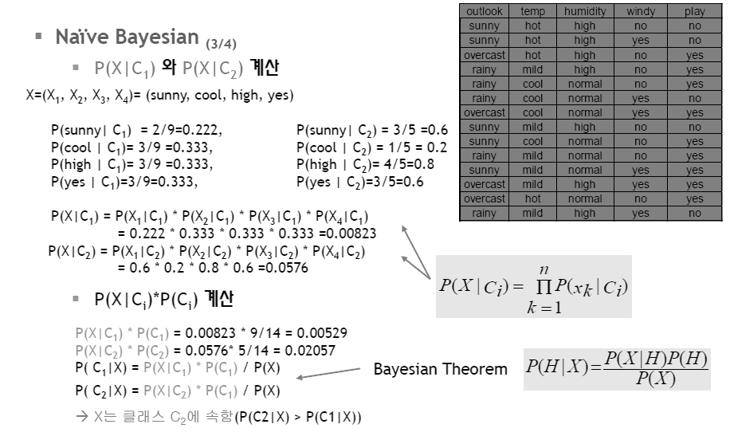

Slide 8
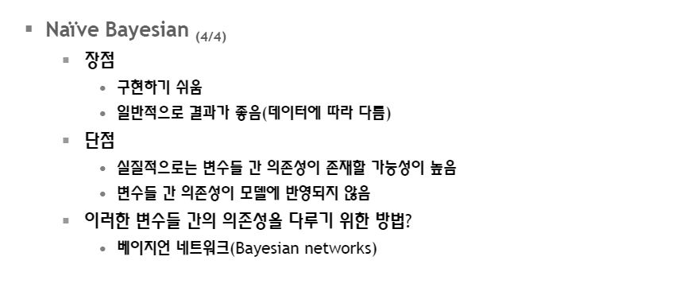

Slide 9
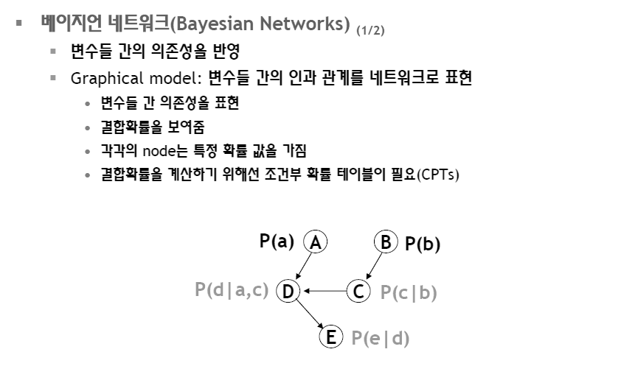

Slide 10
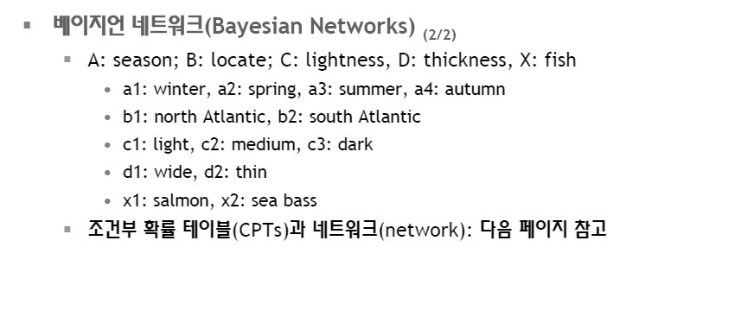

Slide 11
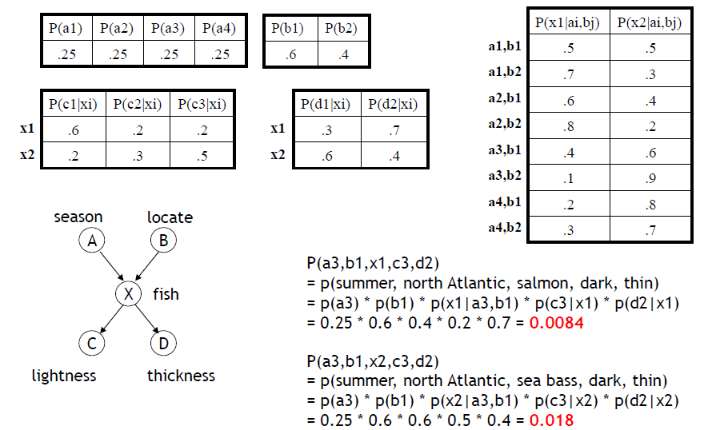

Slide 12
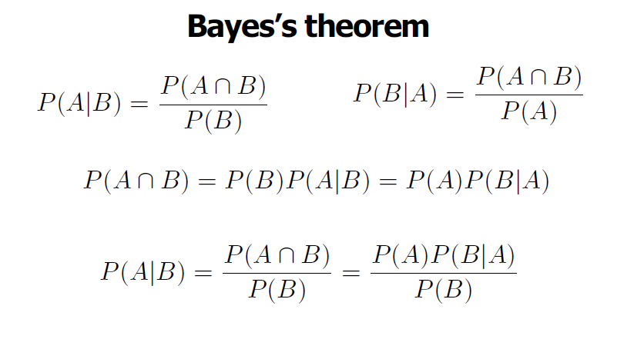
조건부 확률
P(A | B)
A : second
B : first
B가 일어난 다음에(B가 일어났다는 전제하에) A가 일어날 확률

Slide 13
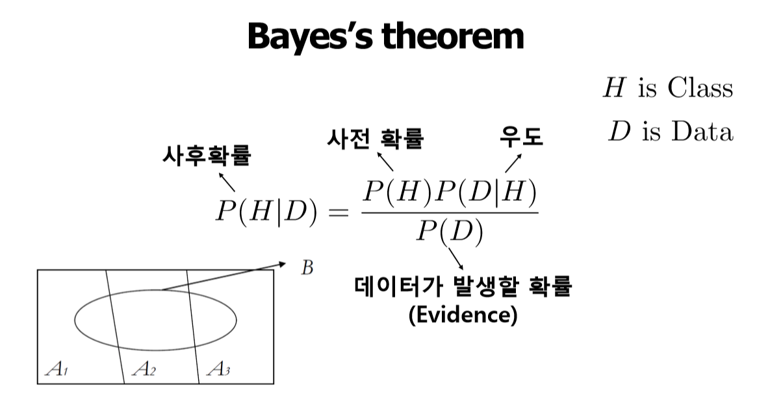

Slide 14
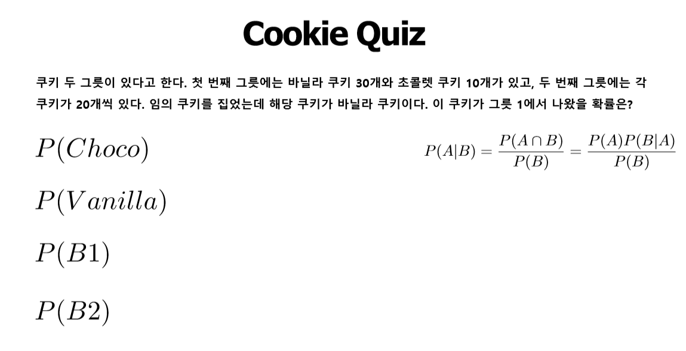

Slide 15
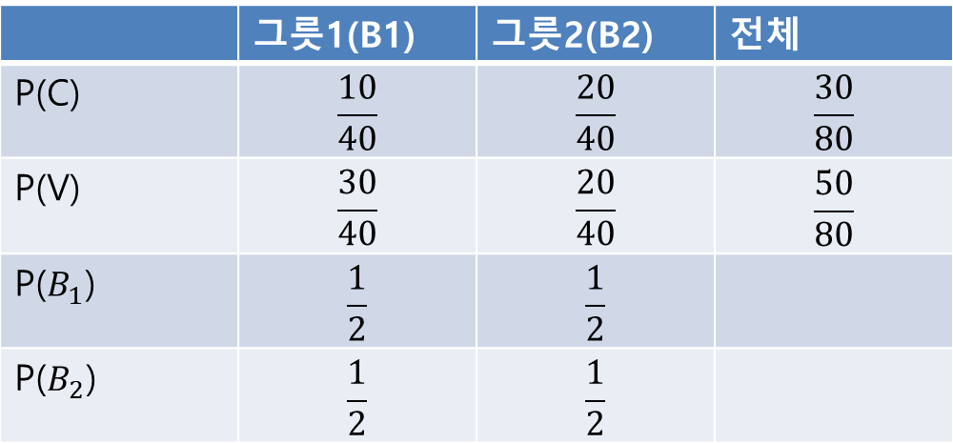
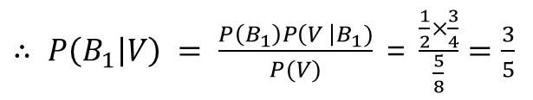
Cookie quiz solution
 | 그릇1(B1) | 그릇2(B2) | 전체
P(C) | $$\frac{10}{40}$$ | $$\frac{20}{40}$$ | $$\frac{30}{80}$$
P(V) | $$\frac{30}{40}$$ | $$\frac{20}{40}$$ | $$\frac{50}{80}$$
P($B_{1}$) | $$\frac{1}{2}$$ | $$\frac{1}{2}$$
P($B_{2}$) | $$\frac{1}{2}$$ | $$\frac{1}{2}$$
$∴ P\left(B_{1} | V\right) = \frac{P\left(B_{1}\right)P\left(V \right|B_{1})}{P(V)}$ = $\frac{\frac{1}{2}×\frac{3}{4}}{\frac{5}{8}}=\frac{3}{5}$

Slide 16
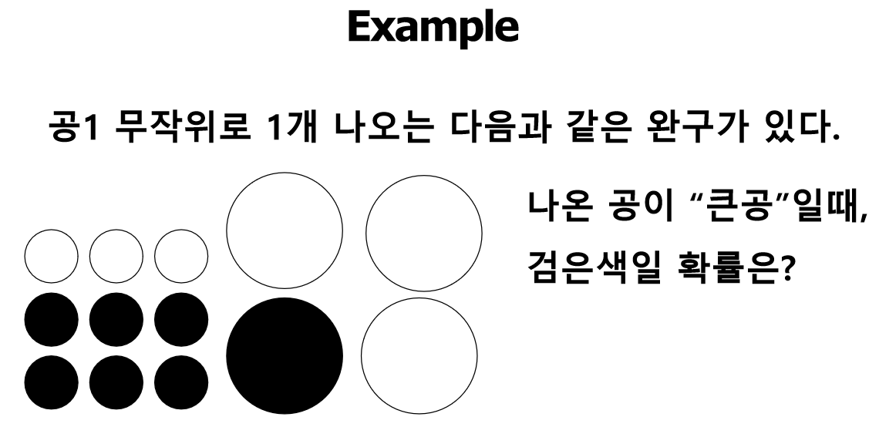

Slide 17

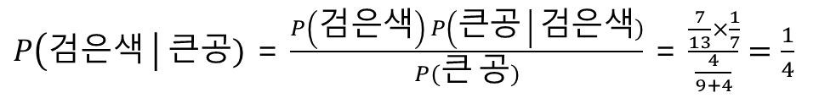
Example solution
검은색 공중에 큰 공의 확률 =
$$\frac{1}{7}$$
$P\left(검은색 \right| 큰공)$ = $\frac{P\left(검은색\right) P\left(큰공 \right| 검은색)}{P(큰 공)}$ = $\frac{\frac{7}{13}×\frac{1}{7}}{\frac{4}{9+4}}=\frac{1}{4}$

Slide 18
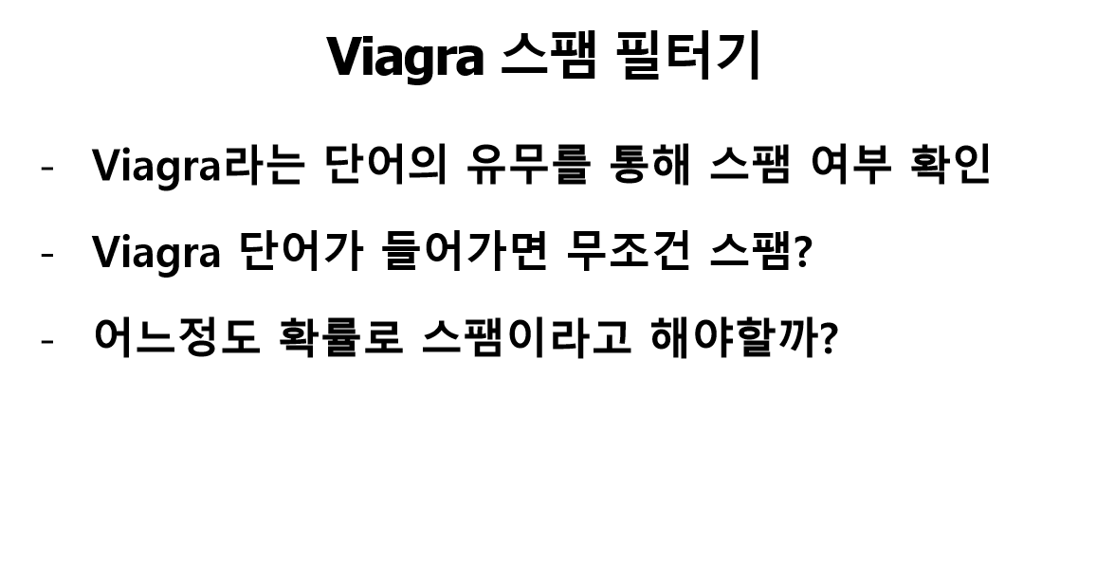

Slide 19
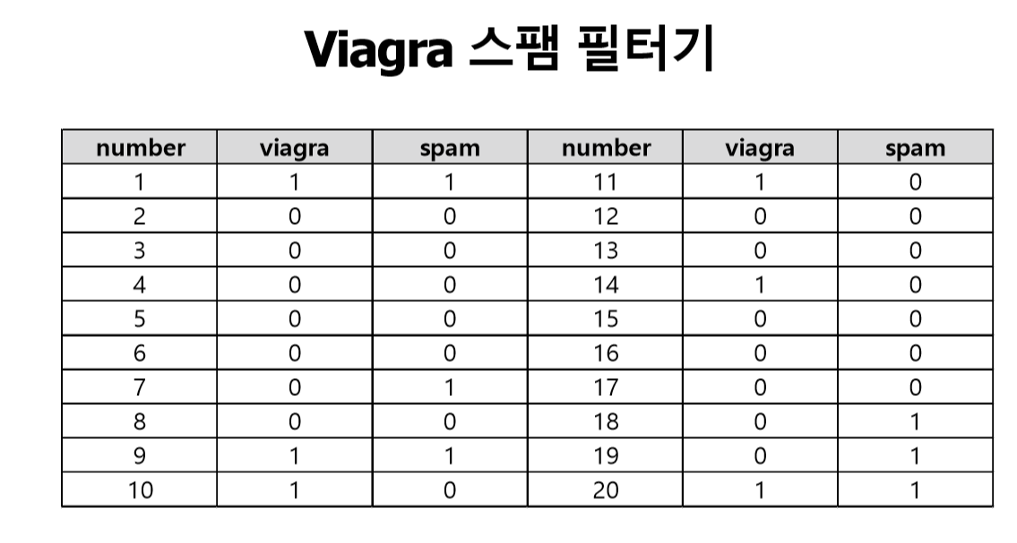

Slide 20
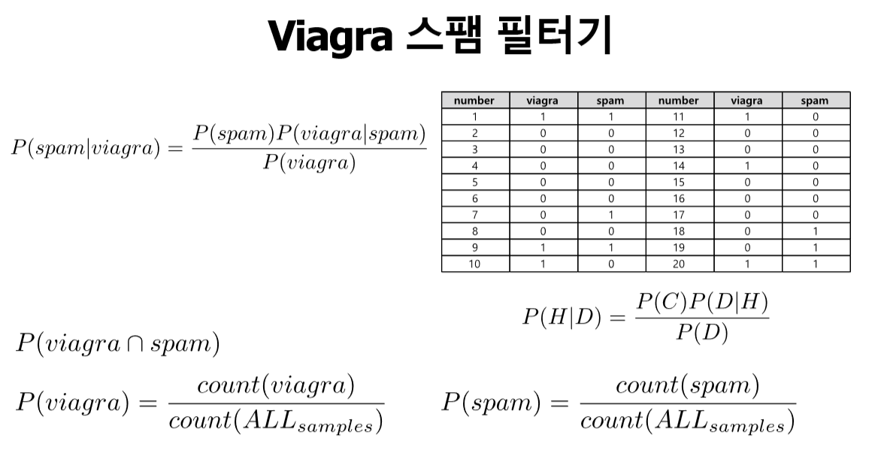

Slide 21
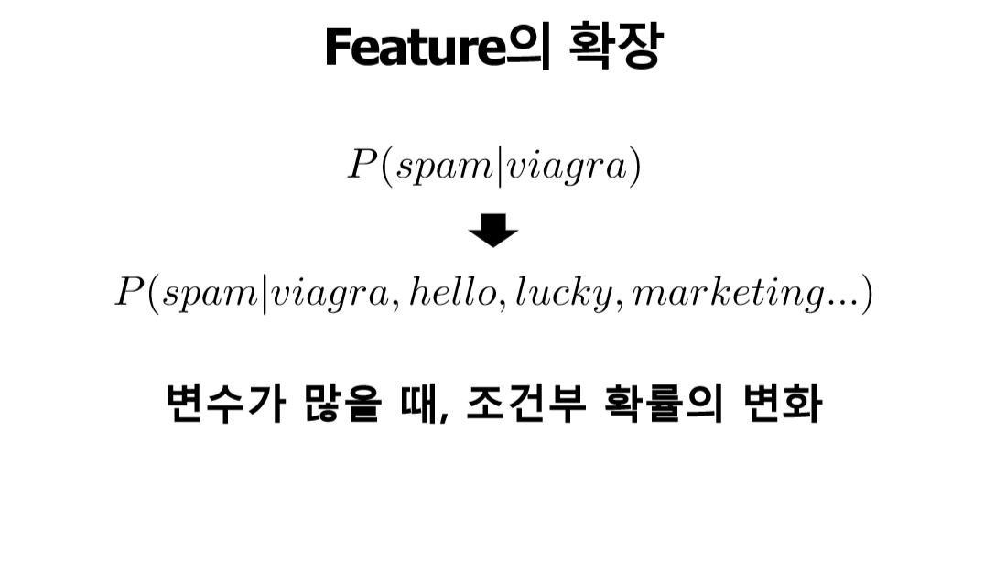

Slide 22
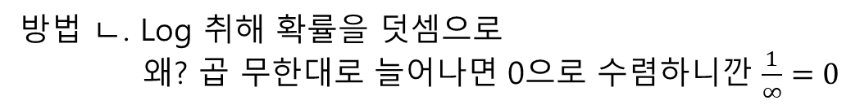
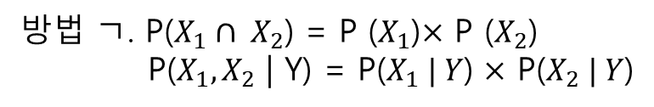
3 STEP
1. Naïve 단순, 즉 독립적(독립적이므로 확률 곱 가능)
방법 ㄱ. P($X_{1}∩ X_{2}$) = P ($X_{1}$)$×$ P ($X_{2}$)
P($X_{1},X_{2}$ | Y) = P($X_{1} | Y$) $×$ P($X_{2} | Y$)
방법 ㄴ. Log 취해 확률을 덧셈으로
왜? 곱 무한대로 늘어나면 0으로 수렴하니깐 $\frac{1}{∞}=0$
방법 ㄷ. Smoothing k
log 값이 0이 되지 않도록 분모, 분자에 k상수 넣어줌
=> 분류 문제 해결하기 위해

Slide 23
3 STEP
2. Multinomial Naïve Bayes(NB)
X가 0과 1이 아닌 값을 가질 때 즉, Binary가 아닌 값일 때
3. Berruli NB
X가 연속적인 데이터 값을 가질 때

Slide 24
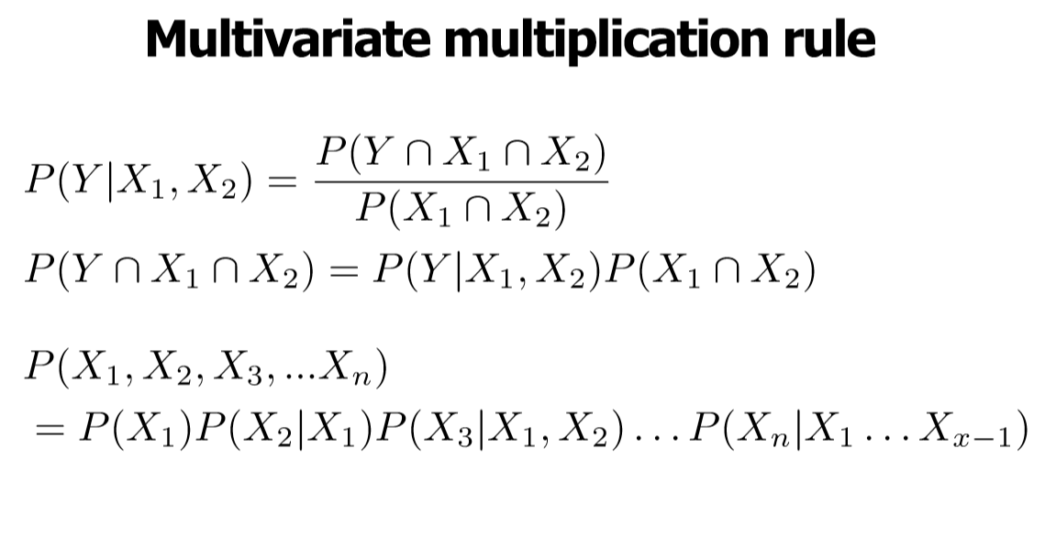

Slide 25
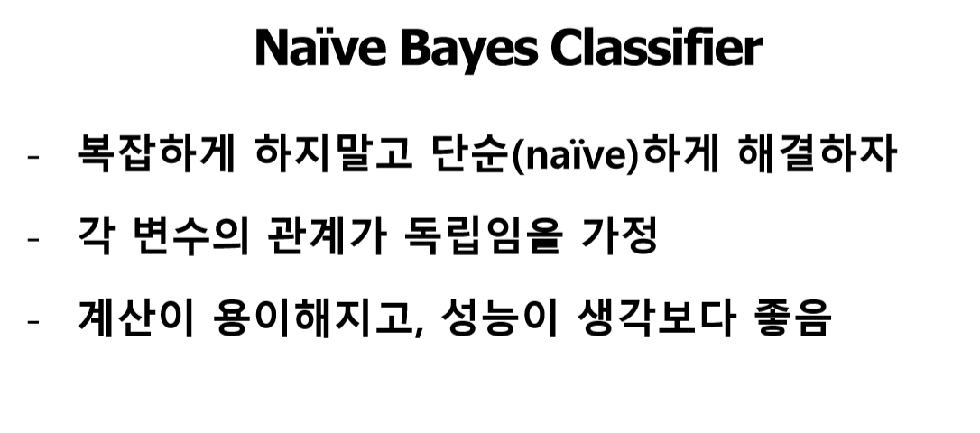

Slide 26
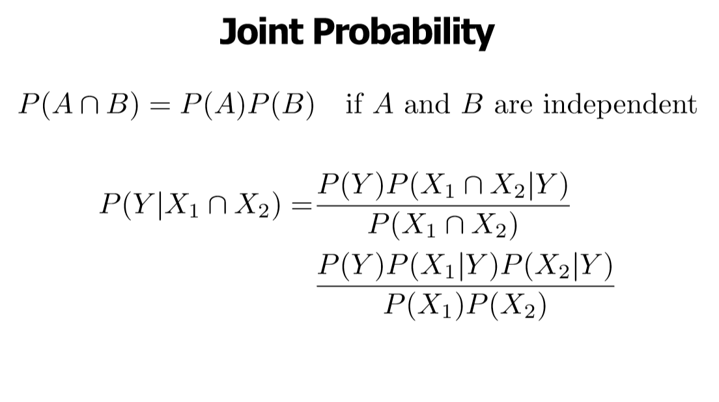
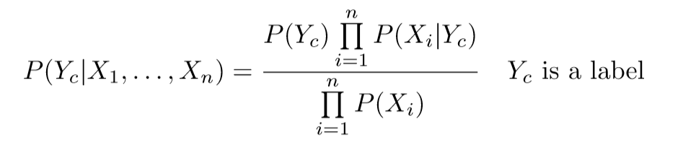

Slide 27
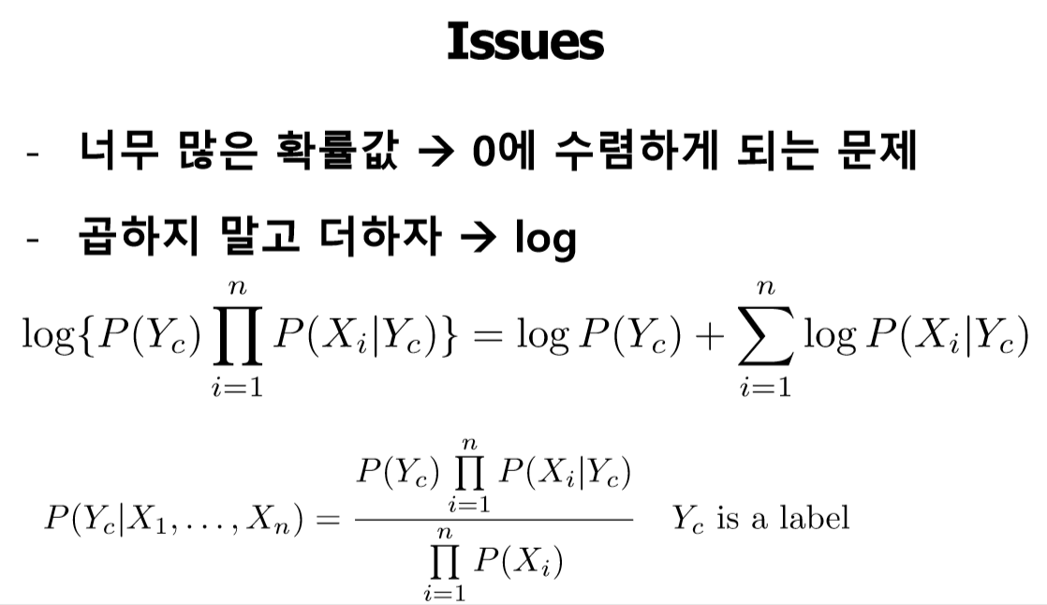

Slide 28
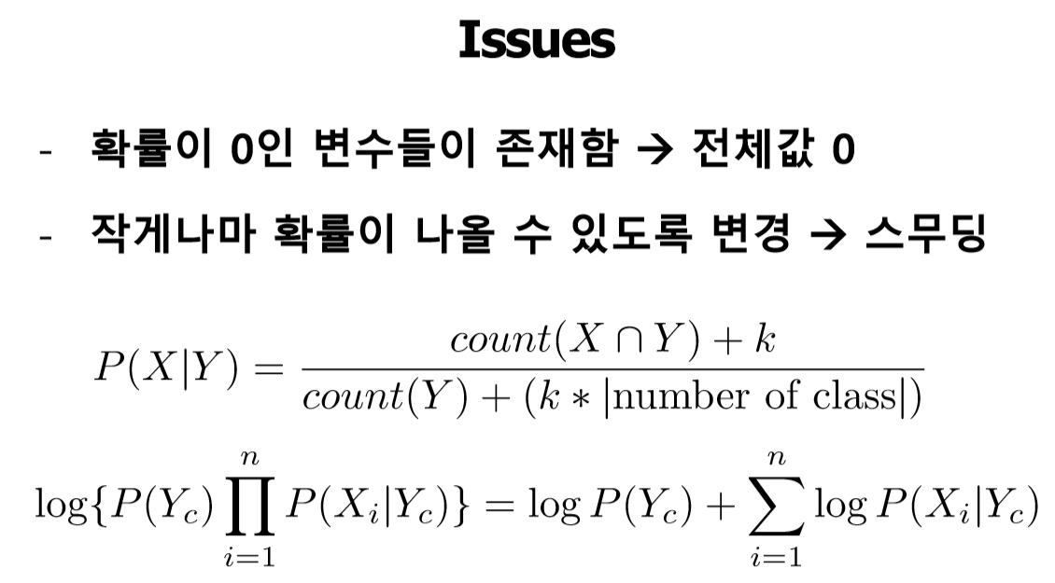

Slide 29
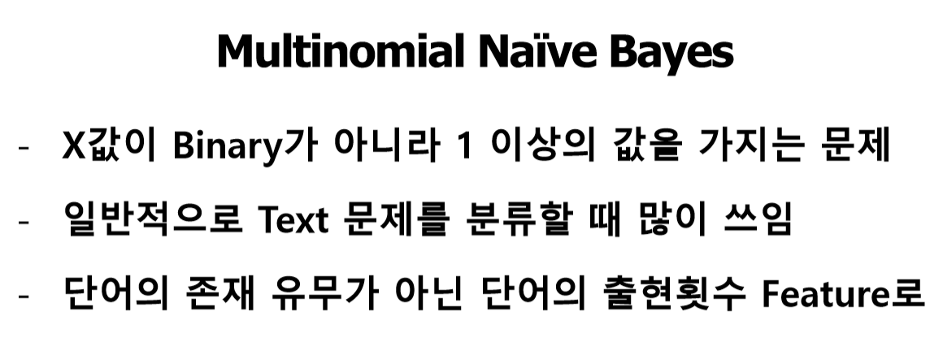

Slide 30
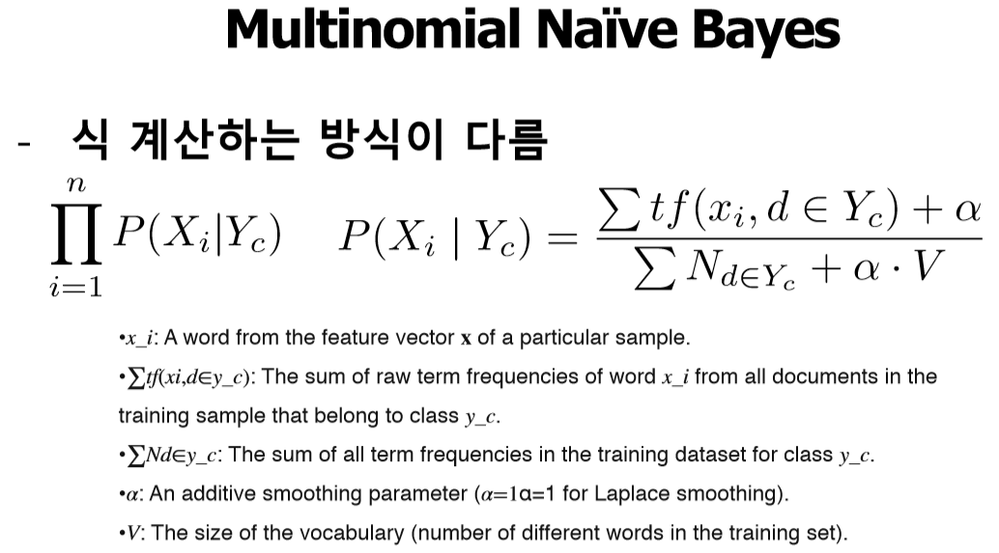

Slide 31
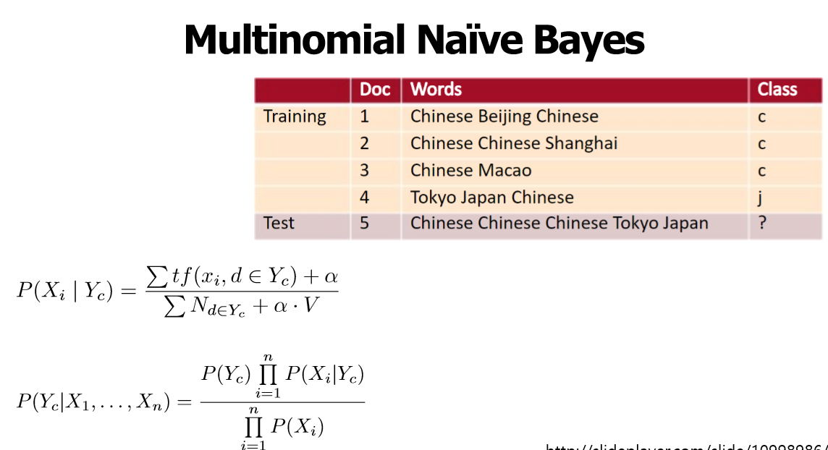

Slide 32
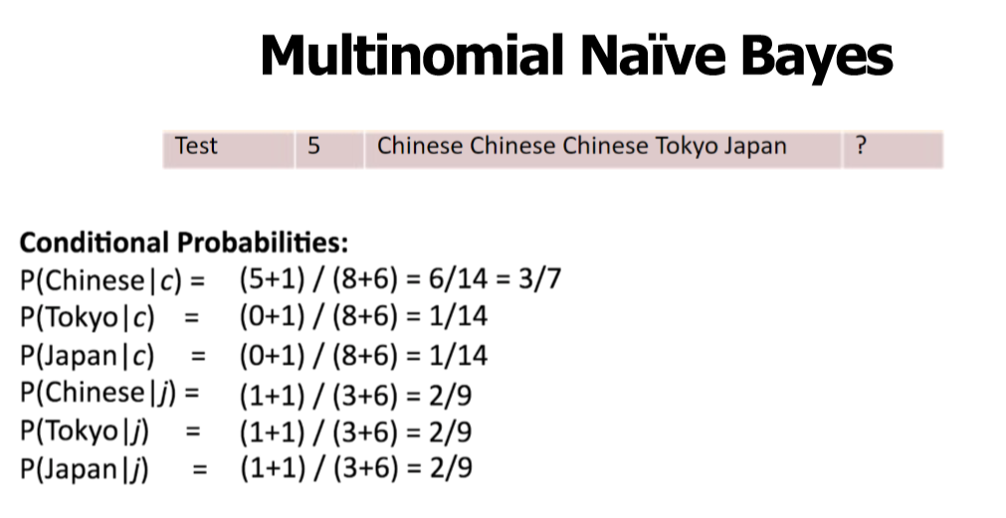

Slide 33
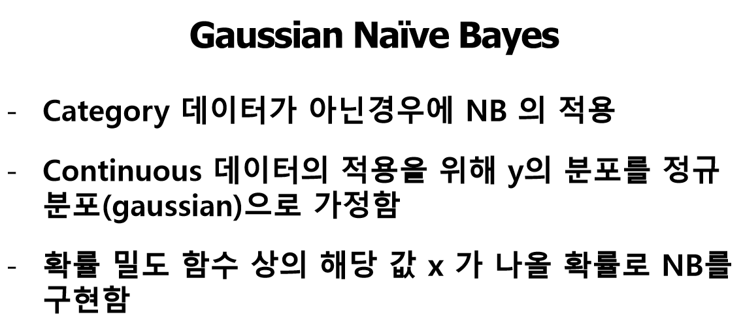

Slide 34
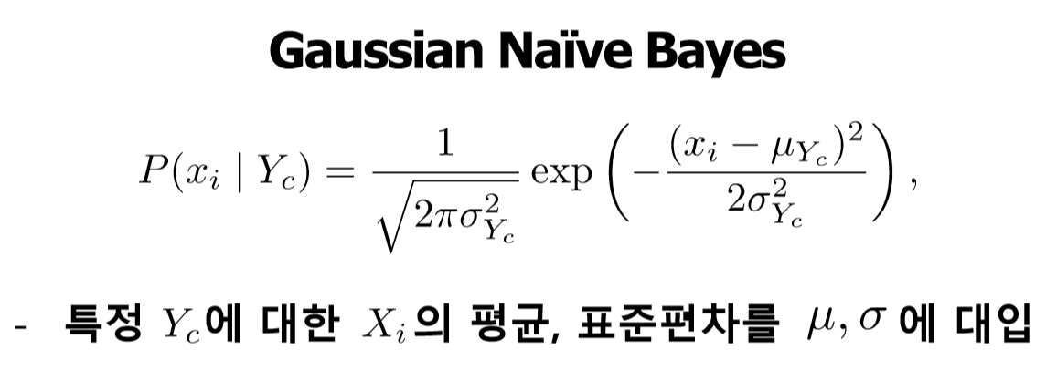

Slide 35
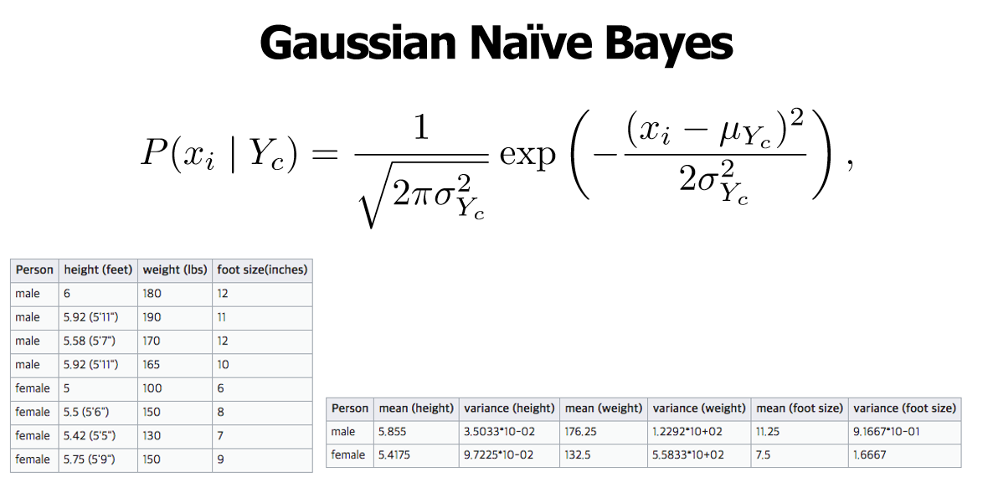

Slide 36
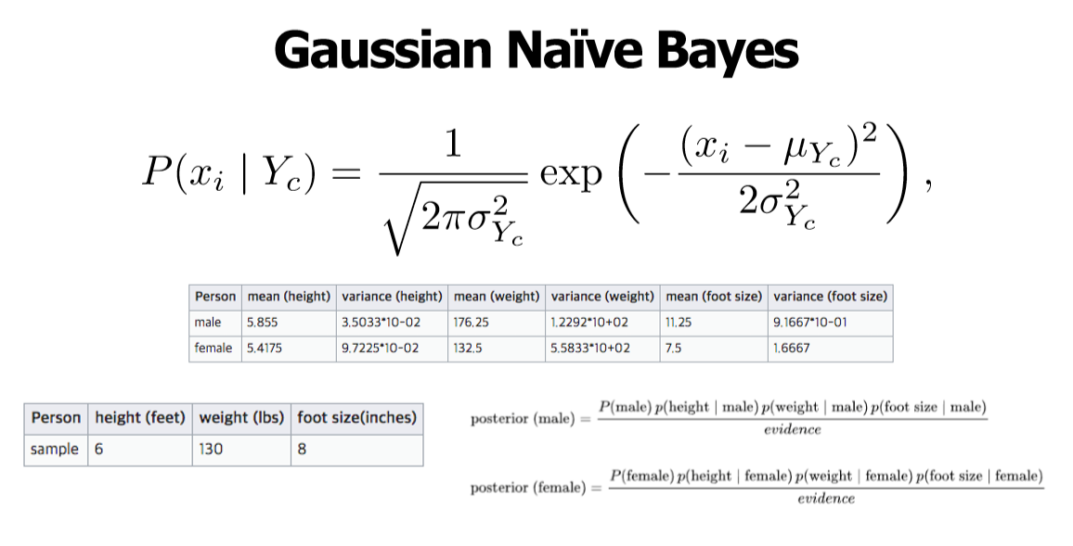

Slide 37
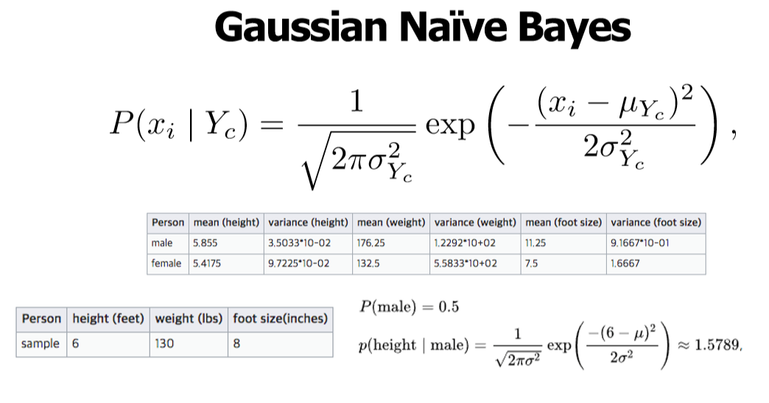

Slide 38
